Slide 1
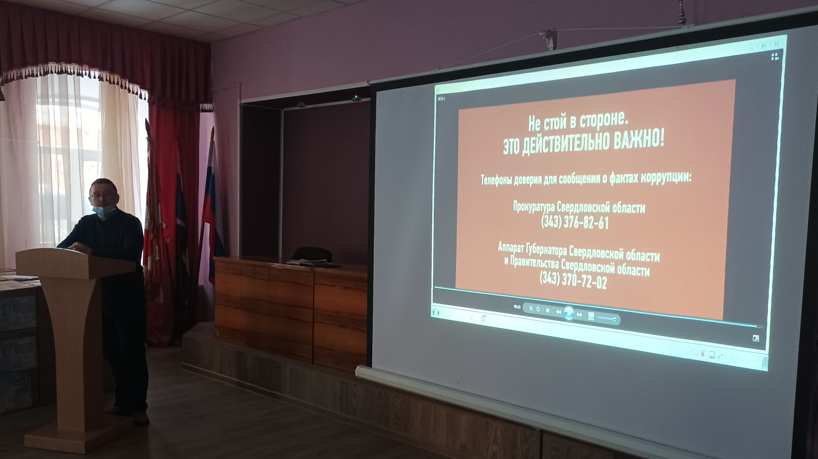
Антикоррупционная работа

Slide 2
В конце 2021 года в малом зале Администрации Муниципального образования Красноуфимский округ ответственные за антикоррупционную работу приняли участие в работе вебинара по теме «Основные антикоррупционные ограничения, обязанности, запреты, связанные с прохождением муниципальной службы». В работе семинара приняли участие 6 человек. Были рассмотрены следующие вопросы:
Виды антикоррупционных ограничений, запретов и обязанностей, связанных с прохождением муниципальной службы.
Виды юридической ответственности за несоблюдение антикоррупционных ограничений, запретов и обязанностей.

Slide 3
2. 12 января 2022 года в большом зале Администрации Муниципального образования Красноуфимский округ состоялось совещание с руководителями образовательных организаций Красноуфимского района.
Антикоррупция была одной из тем, которые были освещены на данном совещании. Руководителям образовательных организаций был показан видеоролик с сайта Департамента противодействия коррупции и контроля Свердловской области, а также проинформированы о юридической ответственности за коррупционные правонарушения. Рассмотрены способы урегулирования конфликта интересов. На совещании присутствовали все руководители образовательных организаций в количестве 23 человек.

Slide 4
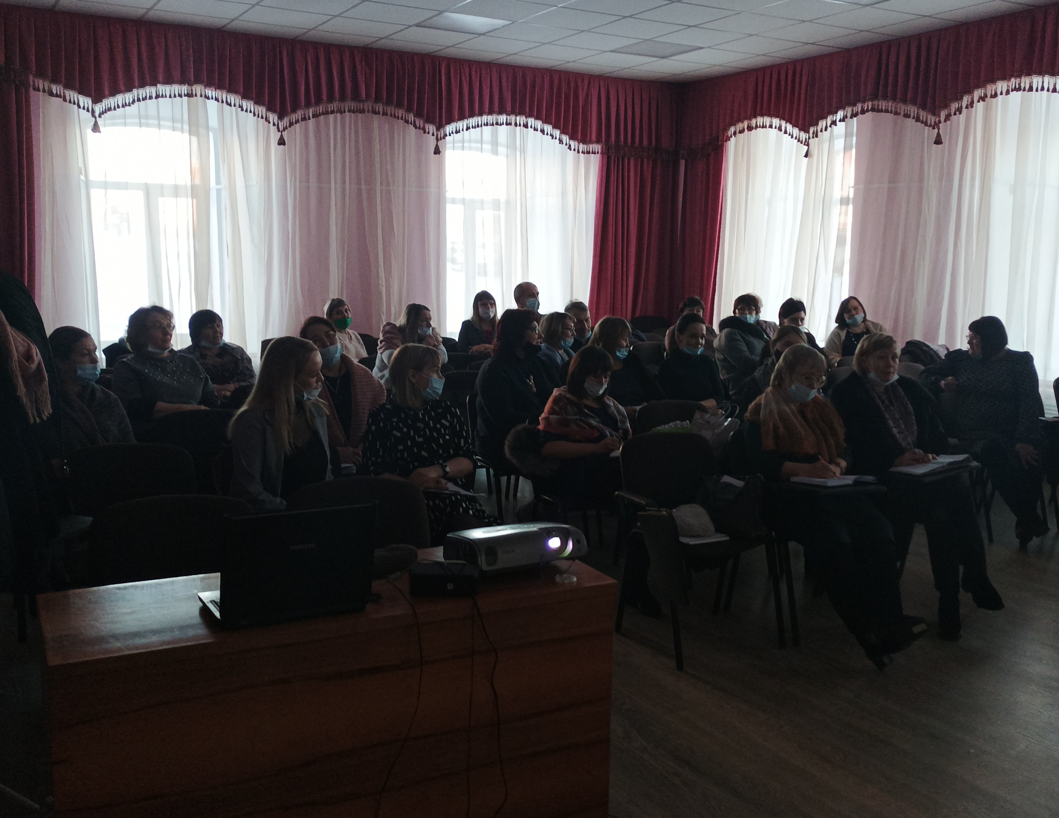

Slide 5
